Slide 1
Enkele aspecten met betrekking tot het ongeval onderzoek ELAL 1862
Organisatie, voortschrijdend inzicht….
Vele betrokken partijen….
Communicatie
Rapport van vooronderzoek
Openbare behandeling
Onmogelijkheid om compleet te zijn

Slide 2
de avond van de ramp
Focus op brandbestrijding en redden van mensen
Overleg over vooronderzoek
Opvragen van documenten m.b.t. vracht / lading (gevaarlijke stoffen?)
Eerste verkenningen van het rampterrein door BVOI met de politieheli: (!)
Eerste informatie naar betrokken partijen (Boeing, ELAL, FAA, NTSB etc)
Het wordt een ICAO Annex 13 type onderzoek (!)

Slide 3
5 oktober
Formatie van onderzoeksteam in Hoofddorp
vliegtuigconstructie, motoren, vliegtuig-operatie, CVR- en DFDR uitlezing, vliegtuigprestatie, verkeersleiding, hydraulische systemen en ‘whatever is needed’
Aanwijzing van hangaar 8 als locatie voor ongevallenonderzoek
Coördinatie vindt plaats vanuit Hoofddorp
Zoeken naar motoren op Gooimeer
In de loop van de dag beginnen onderdelen voor het wrakstuk onderzoek in H8 aangeleverd te worden

Slide 4
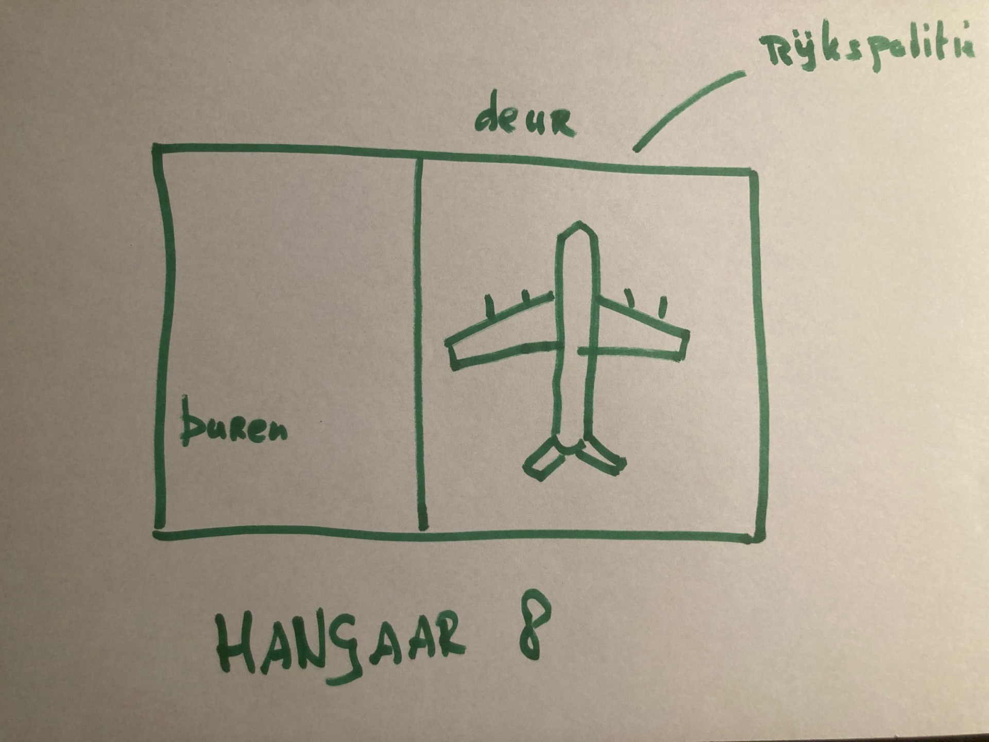
Vanaf 6 oktober
Afvoer met vrachtwagens naar H8 en vuilstort (!)
Spontaan aanleveren door politie
Geen gespecialiseerd luchtvaart personeel naar rampplek
Wel gespecialiseerd luchtvaart personeel in H8
Veel expertise die zich belangeloos aanmeldt

Slide 5
‘invliegen’
Luchtvaartmaatschappij ELAL
Israelische Rijksluchtvaartdienst
Vertegenwoordiging van de Israelische regering (commissie Lapidot)
Vliegtuigfabrikant Boeing, motorfabrikant Pratt & Whitney
Amerikaanse Luchtvaartdienst FAA, National Transport Safety Board
Anderen die op een of andere manier betrokken waren:
Koninklijke Luchtmacht, Rijkspolitie, Marechaussee, Brandweer Schiphol, KLM GWK´s en laboratoria, gerechtelijk laboratorium, RIT, RLD/medewerkers, transportbedrijven, Nederlands Luchtvaart Laboratorium, KLM Vliegdienst en flight safety, KLM flight simulator afdeling

Slide 6
Organisatie
Dagelijkse briefing en debriefing onder leiding van vooronderzoeker
Commissie Lapidot benoemt vertegenwoordigers die toezien op het hanteren van de procedures in diverse werkgroepen
Besluit Burgermeester van Amsterdam dat de Bijlmer aan het eind van de week opgeruimd moet zijn

Slide 7
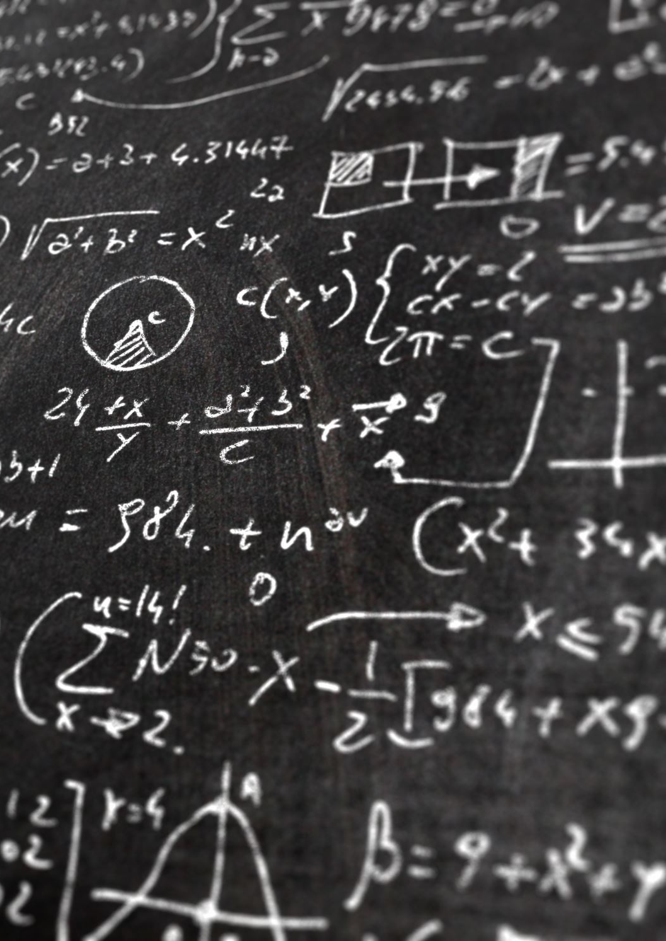
Fasen in het onderzoek
Fact finding fase
Analyse van de resultaten
Bepalen van de meest waarschijnlijke oorzaak en formuleren aanbevelingen
Schrijven van het rapport van vooronderzoek
Behandelen van het rapport door RvL en het bereiken van consensus en weergeven van eventuele afwijkende zienswijzen

Slide 8
7 oktober
Vondst Digital Flight Data recorder in H8
Vondst eerste verarmd uranium balansgewichten in H8
RLD personeel wordt gevraagd om op basis van vrijwilligheid alle verarmd uranium balansgewichten op de vuilstortplaatsen te vinden

Slide 9
Resultaten
Er worden ‘breekbouten’ gevonden met vermoeidheidsverschijnselen
Geen aanwijzingen voor terroristische aanslag
Geen aanwijzingen voor vogelaanvaring
Geen aanwijzingen voor defecten van de motoren
Maar: inmiddels blijken er veel meldingen ontvangen te worden van B747’s met scheefhangende motoren

Slide 10
Verdere analyse
Hoe konden de bouten afbreken?
Hoe gedroeg het vliegtuig zich?
Vliegen over bewoond gebied in noodgevallen?

Slide 11
eindrapport
Uiteindelijk overeenkomst over de hoofdoorzaak van de ramp en over de manier waarop de bemanning de controle over het vliegtuig boven de Bijlmer was verloren
Behandeling rapport van vooronderzoek in het openbaar in oktober 1993 op advies van de top van VenW
Eindrapport februari 1994
Boeing committeert zich aan verbetering van de motorophanging van de 747 vloot
Er volgen vele aanbevelingen in het eindrapport, o.a. m.b.t. de veiligheid van omwonenden
CASE CLOSED?.....

Slide 12
ander perspectief
Vele getuigen voelden zich niet gehoord
Hervatten vliegen op baan 27
De Werkgroep Vliegverkeer Bijlmermeer stimuleerde een aantal journalisten in hun onderzoek om antwoorden te krijgen op hun vragen
De door de vooronderzoeker georganiseerde voorlichting leidde bij journalisten tot de morele plicht om zelf op onderzoek te gaan en het ongeval met ooggetuigen te reconstrueren
Samenwerking bewoners, journalisten, actiegroepen
Politiek wordt betrokken
Verontrustende krantenberichten leiden tot vragen over de lading en tot gezondheidsproblematiek leidt tot parlementaire enquete
Rapport RvL blijft weinig van over

Slide 13
Journalistiek ‘speurwerk’
Vermeend verbrand verarmd uranium?
Lading: specifiek gevaar van lading (DMMP kwam pas in 1998)?
Gezondheidsproblematiek?
Ontkenning van derde rondje door de Raad voor de Luchtvaart?
Mannen in witte pakken?
Mogelijk vervoer van chemische of nucleaire stoffen die onder een proliferatie verdrag zouden kunnen vallen?
Frustratie rondom niet gevonden Cockpit Voice Recorder
Als de emotie hoog is doen rationale argumenten en bewijsvoering er eigenlijk niet meer toe

Slide 14
Paradox van Pruis
De B747 vloot kon in 1992/1993 blijven doorvliegen. In 2023 is de kans om te verongelukken 1 op 11 miljoen vluchten. In 1992 was dat minder, geschat ca 1 op de 5 miljoen vluchten. De B747 met fuse-pin perikelen was tijdelijk circa een factor 10-100 onveiliger, zeg maar 1 op de 100000 vluchten. Kans op 2-3 catastrofale ongelukken in nabije toekomst………publiek vertrouwt op expertise en oordeel overheid (RLD) en blijft vliegen
Verarmd uranium: geen enkel risico op verbranding in post-crash fire, geen fatalities door verarmd uranium in luchtvaarthistorie. Publiek vertrouwt overheid niet en ‘de pleuris breekt uit’.
Publiek kan risico’s moeilijk beoordelen en vormt zijn mening op basis van …..emoties?

Slide 15
Parlementaire enquete 1999
Kamer besluit direct tot een parlementaire enquête zonder degelijk vooronderzoek
Goede medewerking van VenW mede ivm overbelasting ambtelijke apparaat
Training personeel VenW
Tijdens de verhoren verworden de getuigen tot ‘verdachten’ (woorden van socioloog Dr. Joris IJzermans)
Resultaat o.a. het derde rondje is nooit gemaakt, de CVR is nooit in ons bezit gekomen en het belang wordt overschat voor het onderzoek, het verarmde uranium was geen majeur gevaar voor de volksgezondheid, de lading wordt bekend
Politieke consequenties blijven uit en aanbevelingen worden uitgewerkt

Slide 16
Persoonlijk
Na 30 jaar nog steeds veel emoties waar media met selectieve info gebruik van maken
Vertrouwen is in de luchtvaartsector erg wezenlijk
Media kan feiten verkeerd uitleggen
Vreemde relatie met toeslagenaffaire om onbetrouwbare overheid te benadrukken
Hoe zit het met de betrouwbaarheid van de media?
Persoonlijk geen enkele moeite met het openbaar maken van alle archieven

